Slide 1
MASTERCAMPUS ROESELARE
INFOSESSIE MASTERMIND 2.0
Ieper 20/01/2020 – Brugge 21/01/2020 – Izegem 30/01/2020
Spin-off van de KULeuven

Slide 2
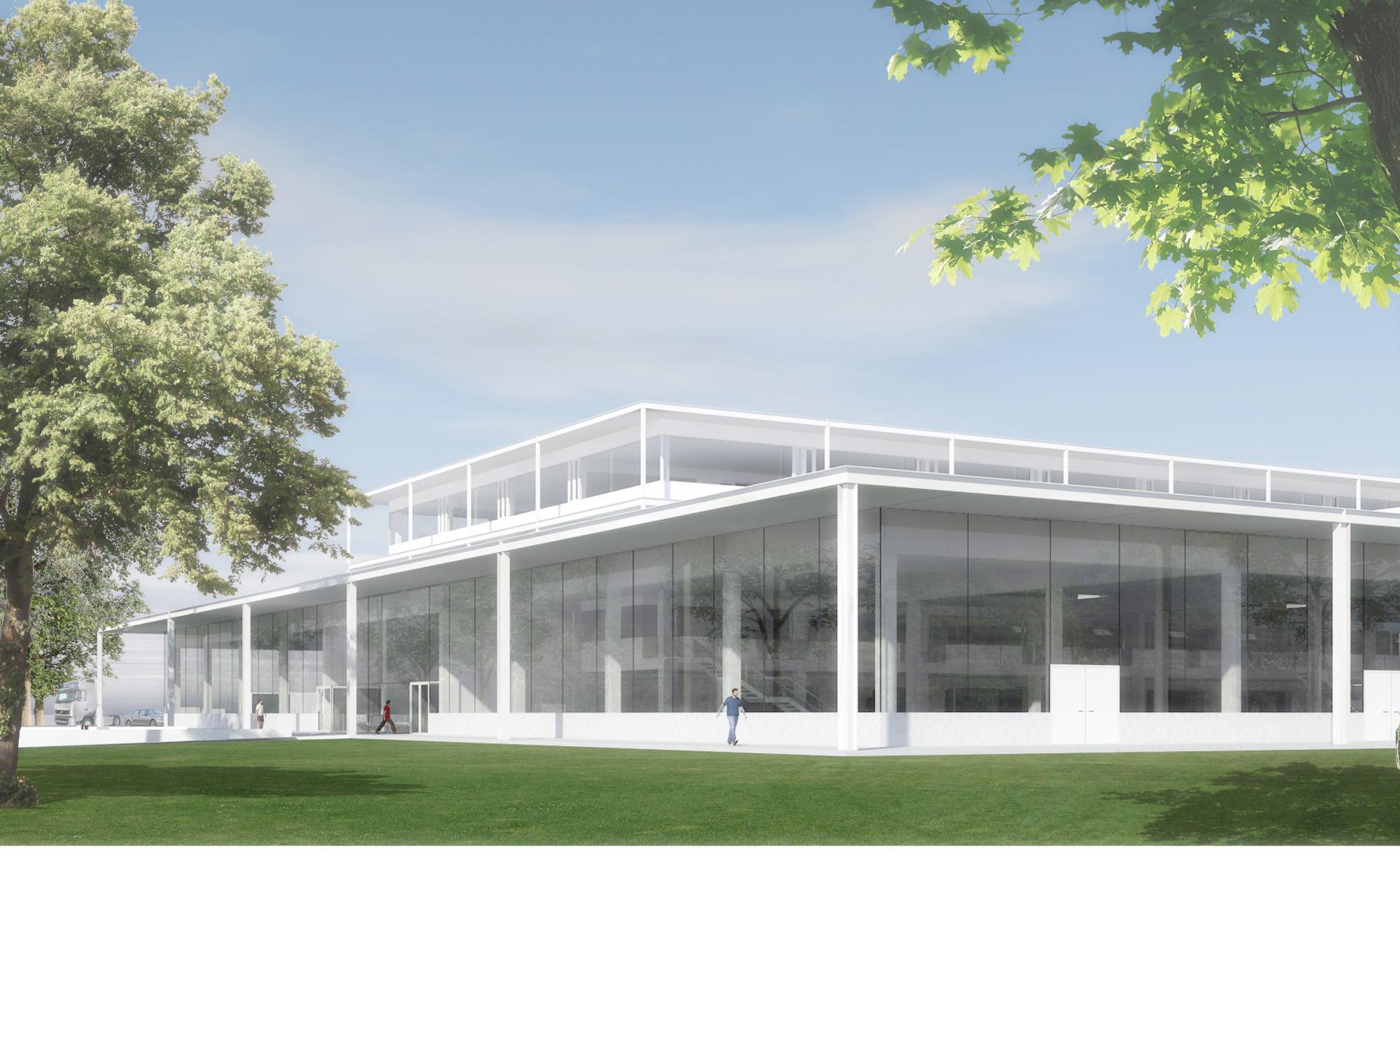
Mastercampus Roeselare
SAMEN BOUWEN AAN EEN DUURZAME TOEKOMST
Notes:
KRISTOF
VDAB HEEFT DE AMBITIE OM IN DE NABIJE TOEKOMST EEN NIEUWE INFRASTRUCTUUR TE ONTWIKKELEN IN DE PROVINCIE WEST-VLAANDEREN,
WE WILLEN EEN OPEN CAMPUS BOUWEN WAAR ALLE PARTNERS DIE ACTIEF ZIJN OP HET VLAK VAN OPLEIDINGVERSTREKKEN, BEMIDDELEN NAAR EEN JOB EN ONDERWIJS ELKAAR KUNNEN ONTMOETEN IN EEN FUTURE PROOF CONCEPT,
DUURZAAMHEID STAAT CENTRAAL ZOWEL IN HET BOUWPROCES ALS IN DE PARTNERSCHAPPEN DIE WE WILLEN AFSLUITEN,

Slide 3
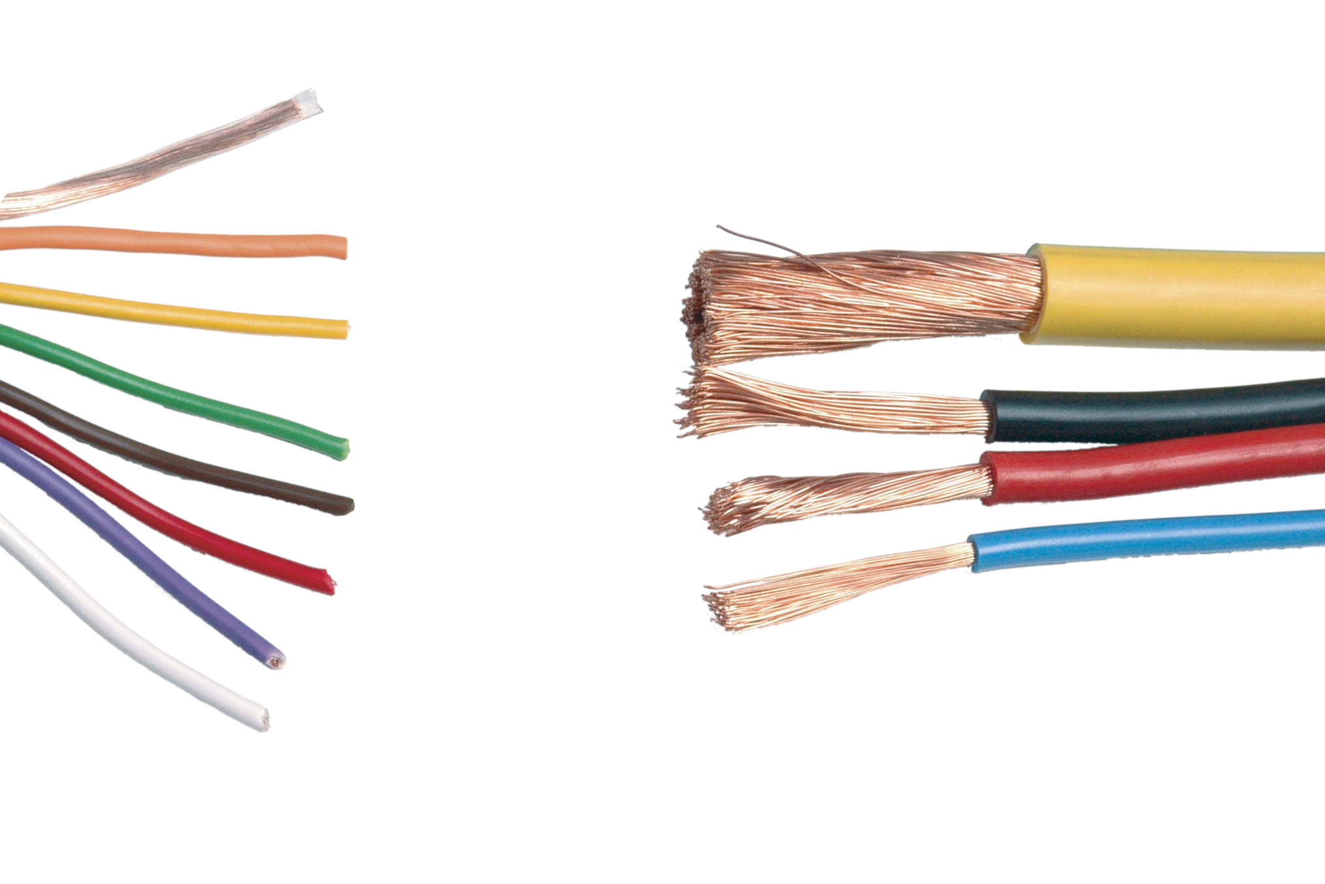
MASTERMIND 2.0
onderwijs
arbeidsmarkt
‘net’overschrijdend
kleuteronderwijs
basisonderwijs
Technisch- en beroepsonderwijs
buitengewoononderwijs
algemeen secundair onderwijs
hoger onderwijs
volwassenenonderwijs
Notes:
ANN

Slide 4
Opportuniteiten MASTERMIND 2.0
Vraag en aanbod optimaal matchen in West-Vlaanderen
innovatie stimuleren
Lokaal en internationaal
Snel evoluerende wereld, digitalisering,
nieuwe jobs,
andere vaardigheden
Ondernemend Vlaanderen
Stijgend aantal vacatures vs hoge werkloosheidcijfers jongeren
Toekomstgericht leren, kwalitatief onderwijs, nieuwe leervormen, life long learning
Notes:
KRISTOF
DE VIER BLOKJES KORT OVERLOPEN,
BLOKJE 1: DE NADRUK LEGGEN DAT WE DE CAMPUS ZETTEN VOOR ECONOMISCH WEEFSEL VAN W-VL MAAR OOK KIJKEN NAAR DE ONS OMLIGGENDE REGIO’S (WALLONIE EN NOORD-FRANKRIJK) OM TALENTEN AAN TE TREKKEN EN OP TE LEIDEN,
BLOKJE 2: DE NOOD AAN RESKILLEN EN UPSKILLEN AANHALEN
BLOKJE 3: PROBEREN DE MISMATCH DIE ER NU SOMS IS TE REMEDIEREN – NIEUW REGEERAKKOORD: FOCUS OP DE NIET ACTIEVEN EN DE NEET-JONGEREN
BLOKJE 4: INZETTEN OP NIEUWE LEERVORMEN EN FOCUS OP LLL

Slide 5
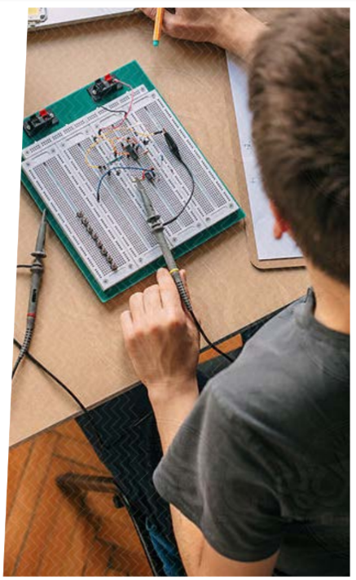
ONE STOP SHOP MASTERMIND 2.0
Kennis, vaardigheden,
leren leren,
opleiding,
werk zoeken
Voor leerklanten, leergierigen, leerfacilitatoren, werkgevers, werknemers, werkzoekenden
Notes:
ANN

Slide 6
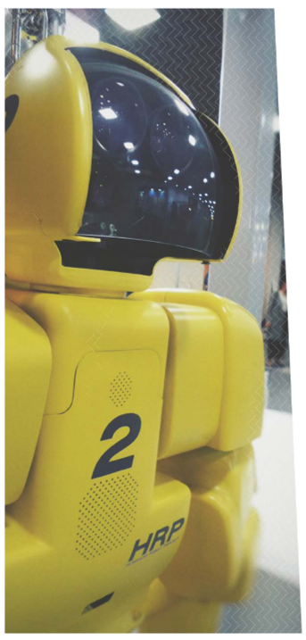
OPEN CAMPUS MASTERMIND 2.0
ONDERWIJS
Arbeidsmarktactoren
Ondernemingen & organisaties
Doe-en belevingsruimte
Kennis- en onderzoekcentra
Het nieuwe leren
Notes:
KRISTOF
FOCUS LEGGEN OP HET OPEN KARAKTER VAN DE CAMPUS WAAR WE NAAR STREVEN,
HET WORDT EEN ONTMOETINGSPLAATS WAAR DE ACTOREN OP DE SLIDE ELKAAR KUNNEN ONTMOETEN EN UITDAGEN OM OPLOSSINGEN TE VINDEN VOOR DE ECONOMIE
WAAR NIEUWE CONCEPTEN ALS ‘HET NIEUWE LEREN’ KUNNEN UITGETEST WORDEN EN WAAR WE EEN RUIMTE VOORZIEN ROND BELEVING,

Slide 7
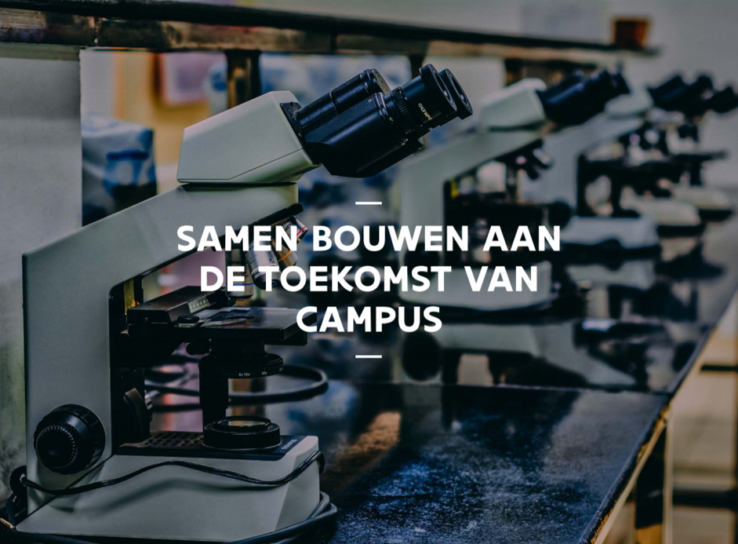
Mastermind 2.0
Notes:
VDAB ALS CONNECTOR – ANDERE FOTO – zie slide 8

Slide 8
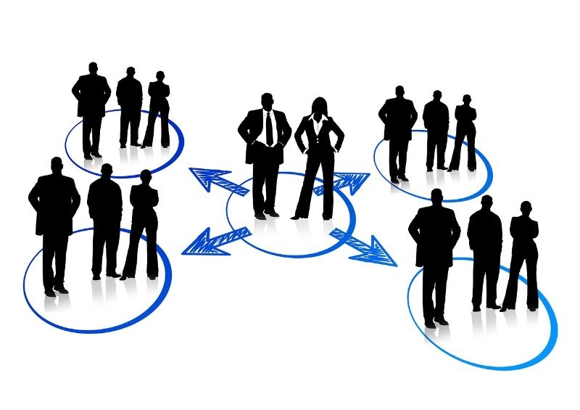
Mastermind 2.0
VDAB als CONNECTOR
Notes:
KRISTOF
IN HET NIEUWE REGEERAKKOORD KRIJGT VDAB EEN STEEDS DUIDELIJKER ROL ALS CONNECTOR TOEBEDEELD, WE MOETEN DE CONNECTOR WORDEN TUSSEN ONDERWIJS-DE ARBEIDSMARKT-DE BEDRIJFSWERELD,
VDAB ZAL MINDER DE ROL VAN ACTOR OPNEMEN MAAR DOOR HET AFSLUITEN VAN DUURZAME PARTNERSCHAPPEN DE VERSCHILLENDE AANBIEDERS MET ELKAAR CONNECTEREN OM OP DIE MANIER EEN DIENSTVERLENING TE VOORZIEN VOOR ALLE BURGERS.

Slide 9
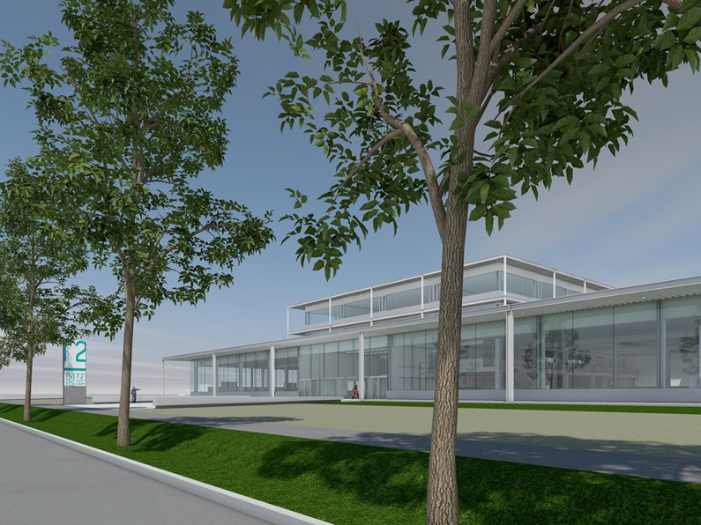
VERAF MAAR TOCH DICHTBIJ
VDAB als CONNECTOR
Langs de E403/A17
Ter hoogte van afrit Roeselare-Haven.
Notes:
KRISTOF
VERMELDING VAN WAAR DE CAMPUS KOMT (POCO LOCO) – WE KUNNEN NOG GEEN M² GEVEN

Slide 10
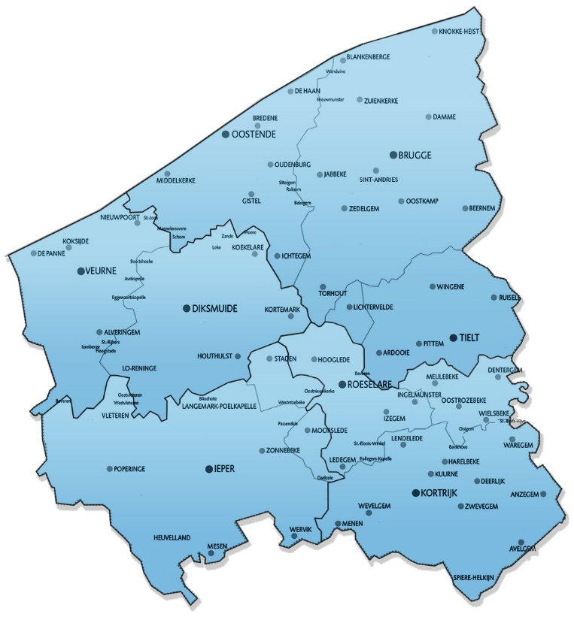
Mastermind 2.0
Notes:
EERST ANN – duiding van de locaties mastermind (6 centrumsteden)
KRISTOF
DE CAMPUS WORDT EEN SCHAKEL IN EEN BREED NETWERK VERSPREID OVER DE PROVINCIE, VDAB ZAL IN EIGEN BEHEER NOG TWEE ANTENNEPUNTEN BEHOUDEN IN IEPER EN OOSTENDE (RODE BLOKJES) – DE GROENE BLOKJES KUNNEN OP VERSCHILLENDE LOCATIES BINNEN DE PROVINCIE GEPLAATST WORDEN ONDER DE VORM VAN MOBIELE OPLEIDINGEN, DEZE MOBIELE OPLEIDINGEN ZULLEN GEORGANISEERD WORDEN ISWM EEN PARTNER (ONDERWIJS, SYNTRA,,,,), STEEDS VRAAG (VACATURES) EN AANBOD (KANDIDATEN) GESTUURD.
Pijlen tussen de locaties – zes steden (Roeselare, Brugge, Oostende, Ieper, Diksmuide, Kortrijk)

Slide 11
Mastermind 2.0
2018
2019+2020
2020+2021
2022
2024
Voorbereiding
Bouw
programma
Bouw
programma
Bouw
programma
Ingebruikname
Aankoop gronden + opstart voorbereidende gesprekken
Opmaak van het bouwdossier.
Aanbesteding en gunning.
Start bouwwerken
Notes:
KRISTOF
De tijdslijn overlopen – eind Q4 2024 streefdoel om operationeel te zijn

Slide 12
VERAF MAAR TOCH DICHTBIJ
VDAB als CONNECTOR
Langs de E403/A17
Ter hoogte van afrit Roeselare-Haven.
Ruimte voor
co-working
co-learning
co-creation
Notes:
KRISTOF
Aanhalen dat er voldoende ruimte zal voorzien worden om aan de drie co’s te voldoen

Slide 13
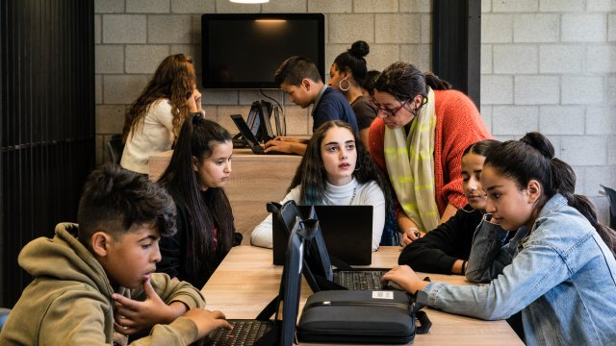
CONNECTOR MASTERMIND 2.0
Duurzame partnerships
Vernieuwende leerinfrastructuur
Schools-en bovenschools
Zelfregulerend leren
Faciliteren van entrepreneurship, innovatie en 21ste eeuwse vaardigheden
Notes:
1, KRISTOF – we gaan dat niet alleen doen maar in samenwerking met alle mogelijke partners in een zo duurzame formule.
2, ANN
3, KRISTOF – naast de reguliere opleidingen willen we in de campus de focus leggen op ondernemerschap, innovatie en de 21ste century skills

Slide 14
CONNECTOR MASTERMIND 2.0
‘Ecosysteem’
‘Platform’
Snelle doorverwijzing
Multidisciplinair, allesomvattende benadering
Flexibele aanpak
Aantrekkingskracht publieke hotspot
Netwerking met andere partners en bedrijven in de regio
Notes:
samen werken 5 – samen denken 1– samen leren 2– samen delen 4– samen vormen 3 (cyclus)

Slide 15
CONNECTOR MASTERMIND 2.0
Samen denken
Samen leren
Samen vormen
Samen delen
Samen werken
‘ecosystemen’
Netwerken partners & bedrijven
‘platform’
multidisciplinair
publieke hotspot
flexibele aanpak
snelle doorverwijzing
Notes:
KRISTOF
ECOSYSTEEM WAAR LEREN, WERKEN EN ONTDEKKEN NAADLOOS IN ELKAAR OVERVLOEIEN EN WAAR KRUISBESTUIVING ONTSTAAT TUSSEN DE PARTNERS
PLATFORM WAAR ALLE ACTOREN ELKAAR KUNNEN ONTMOETEN OM GOOD PRACTICES EN UITDAGINGEN MET ELKAAR TE DELEN
PUBLIEKE HOTSPOT WAAR DE BURGERS ELKAAR ONTMOETEN IN EEN INNOVATIEVE OMGEVING
FLEXIBELE AANPAK WAARBIJ WE VANUIT DE CAMPUS SNEL WILLEN INSPELEN IN NIEUWE TRENDS
IN DE CAMPUS WILLEN WE ‘NETWERKEN’ VORM GEVEN WAAR ONDERWIJS EN DE BEDRIJFSWERELD ELKAAR KUNNEN ONTMOETEN
WE WILLEN EEN ‘MULTIDISCIPLINAIRE’ AANPAK DIE OPENSTAAT VOOR VERANDERING
SNELLE DOORVERWIJZING TUSSEN ONDERWIJS-OPLEIDINGSVLOER-WERKVLOER
ANN – DE BOLLEN

Slide 16
Mastermind 2.0

Slide 17
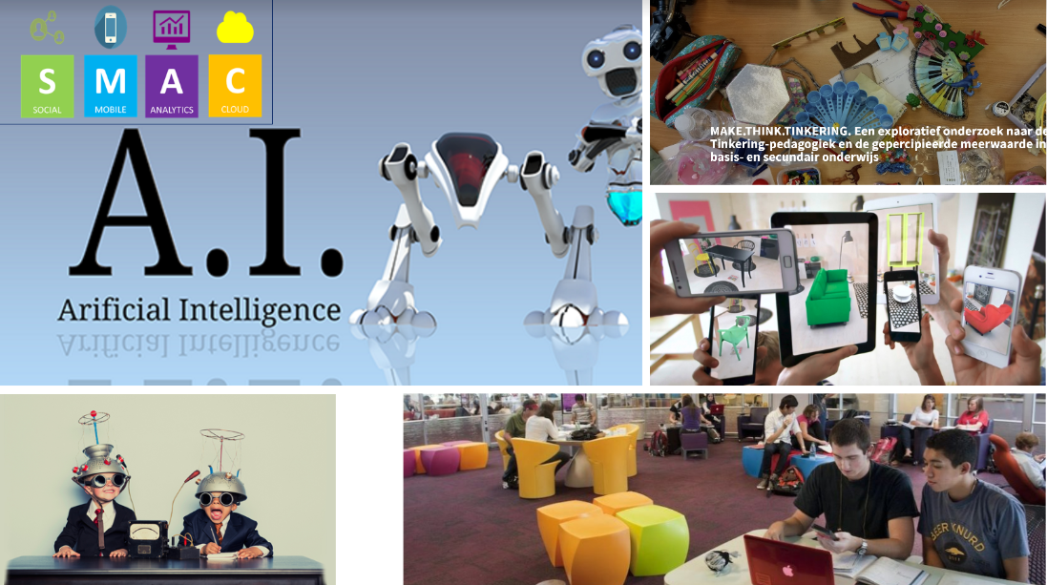
THE WORLD WE LIVE IN: TECHNOLOGY
Notes:
ANN

Slide 18
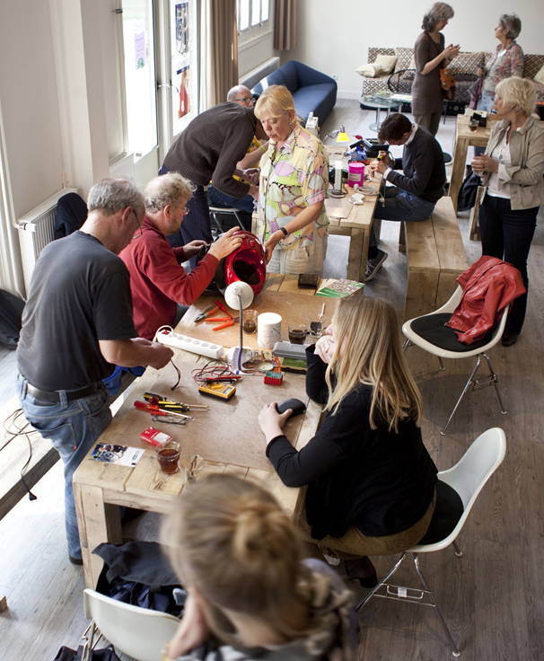
THE WORLD WE LIVE IN: SUSTAINABILITY
Notes:
KRISTOF
DUURZAAMHEID ZAL ALS EEN RODE DRAAD DOOR DE CAMPUS LOPEN. IN EERSTE INSTANTIE WILLEN WE ZO DUURZAAM MOGELIJK BOUWEN REKENING HOUDEN MET NIEUWE PRINCIPES ALS CIRCULAIR BOUWEN. DAARNAAST PROBEREN WE DE 17 SDG’S TE VERWERKEN IN HET CONCEPT MASTERCAMPUS. SDG 4 – KWALITEITSONDERWIJS WILLEN WE HEEL DUIDELIJK NAAR VOOR SCHUIVEN.
DOOR HET OPEN KARAKTER VAN DE CAMPUS ZULLEN INITIATIEVEN ALS BV REPAIR CAFé’S EEN PARTNER VINDEN IN ONS.

Slide 19
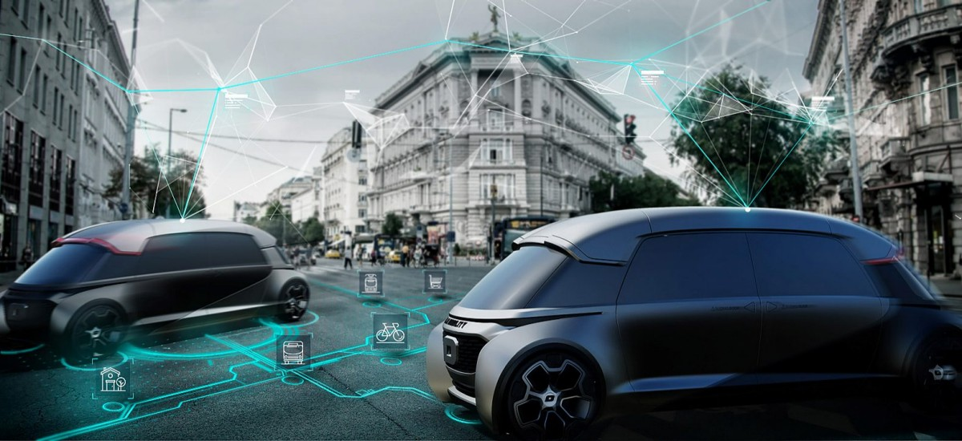
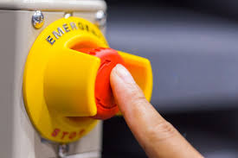
TECHNOLOGY & SUSTAINABILITY
Clean connected autonomous vehicles
Smart & sustainable cities
Notes:
KRISTOF
WE WILLEN DE DUURZAAMHEIDSPRINCIPES NIET ALLEEN IN HET CONCEPT OPNEMEN MAAR OOK VERTALEN NAAR DE OPLEIDINGEN VAN DE TOEKOMST WAAR WE BV NIEUWE MODULES ROND ‘CLEAN CONNECTED AUTONOMOUS VEHICLES’ EN ‘SMART & SUSTAINABLE CITIES’ WILLEN ONTWIKKELEN.
OOK HIER ZOEKEN WE NAAR MOBIELE OPLOSSEN BV EEN OPLEIDINGSBUS ROND DUURZAME MOBILITEIT, ENZ… OM BIJ JULLIE LANGS TE KOMEN OM DE TALENTEN VAN DE TOEKOMST GOESTING TE DOEN KRIJGEN IN DEZE NIEUWE BEROEPEN VAN DE TOEKOMST

Slide 20
LEREN IN EEN VEILIGE OMGEVING
leerling
leerkracht
leerling & leerkracht
Notes:
ANN
IK MAG HIER LEREN – DURF TE LEREN
UITNODIGEND – DREMPELVERLAGEND - STIMULEREND

Slide 21
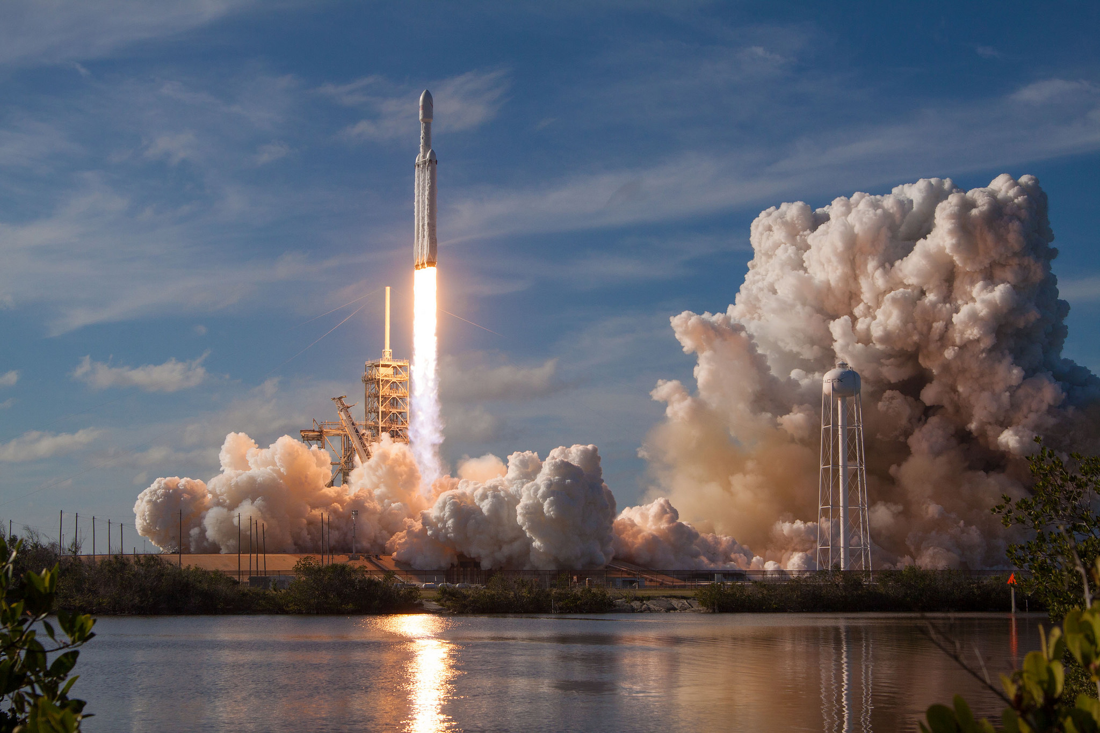
Mastermind 2.0
What’s next?

Slide 22
Mastermind 2.0 Onderwijs
Operationele
groep
denktank
adviesgroep
Wie is geïnteresseerd?
Notes:
ANN

Slide 23
ADVIESGROEP WVL Mastercampus
Kristof waelkens & Robert de Clercq
Bert Mons
Jean de Bethune
Wouter Blomme
Heidi Hanssens & Sigrid Verhaeghe
Wim David
Namens secundair/mastermind
Ann Bulcaen
Erik Van Deurzen
Namens hoger onderwijs
Charlotte Destoop
Geert Debevere
Patrick Huyghe
José Debels
Notes:
KRISTOF
NAAST DE MASTERMIND 2.0 IS ER OOK EEN PROVINCIALE ADVIESGROEP OPGERICHT GETROKKEN DOOR DE POM WAAR DE SOCIALE PARTNERS IN VERTEGENWOORDIGD ZIJN.
OP DEZE ADVIESGROEP WORDT DE POLSSLAG VAN HET ECONOMISCH WEEFSEL VAN WEST-VLAANDEREN TEGEN DE CAMPUS AFGEZET.

Slide 24
Mastermind 2.0
Bedankt voor jullie aandacht!
&
Zijn er vragen?

